Slide 1
Цирковая студия «Ровесник». Формирование мотивации
Государственное бюджетное нетиповое учреждение
Дворец учащейся молодежи
Санкт-Петербурга
Подготовила:
педагог дополнительного образования,
Васинская А.С.

Slide 2
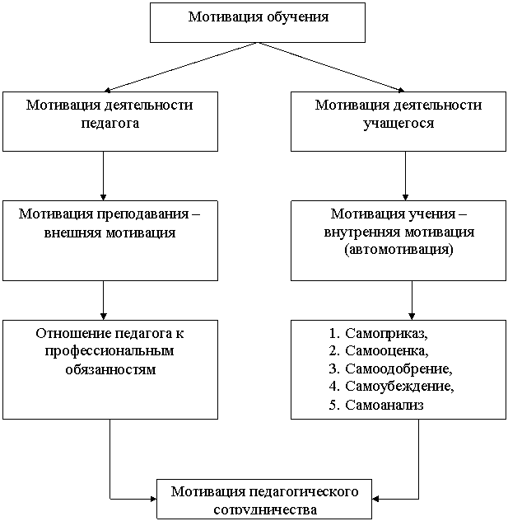
Мотивация обучения
Мотивация обучения - это общее название для процессов, методов, средств побуждения, учащихся к продуктивной познавательной деятельности, к активному освоению содержания образования.

Slide 3
Успешность учебной деятельности

Slide 4
Мотивация обучения
Если для личности деятельность значима сама по себе (напр., удовлетворение познавательной потребности в процессе учения), то это - внутренняя мотивация.
Если же толчком к деятельности личности являются социальные факторы (напр., престиж), то это - внешняя мотивация.
Внешние мотивы могут быть положительными (мотивы успеха, достижения) и отрицательными (мотивы избегания, защиты).

Slide 5
возможности педагога для стимулирования учащихся
Осторожная поддержка соперничества
Хвальба
Создание хорошей репутации своим детям
Демонстрация достижений

Slide 7
Пример результатов зачета
Декабрь 2019 Максимальная оценка – 5 баллов | На талии (1 мин) | На руке над собой + вокруг себя | Колени (30 сек) | Поворот перед собой | Солнышко | Восьмерка | Мельница | 2 в руках | Локти | Талия-рука (30 сек) | ИТОГО
Оганесян Диана | 4 | 5 | 4 | 5 | 5 | 5 | 5 | 5 | 4 | 2 | 44 балла

